Slide 1
Морское
путешествие

Slide 2
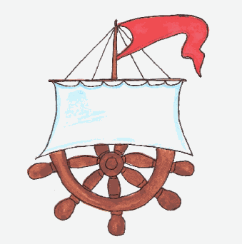
16 апреля
Классная работа

Slide 3
5
- 5
+1
- 50
70
10
69
60
-10
+7
62
70
-30
60
+ 5
40
65
- 3
+20

Slide 5
Длина
Измерение
Сравнение

Slide 7
остров
Слонов

Slide 8
Проверка
7, 18, 16, 4, 28, 93, 5, 17, 3
2) 71, 64, 79, 67, 78, 60, 75, 62
3) 30, 27, 40, 37, 57, 60, 77, 80, 97
7, 4, 5, 3 | 18, 16, 28, 93, 17
71, 79, 78, 75 | 64, 67, 60, 62
30, 40, 60, 80 | 27, 37, 57, 77, 97

Slide 10
Сегодня на уроке…
Было трудно
Все запомнил
Было интересно

